Slide 1
网站变更监控自动报告
网易财经
2026-04-20 19:40:54

Slide 2
分析结论
1. **近期活跃度较低**：过去7天仅记录到1次数据更新（4月20日），且总变更次数仅为5次，整体数据变动频率偏低，可能处于业务平稳期或监测窗口较静默。
2. **用户关注点集中**：近30天最受关注的记录为“利润暴跌7成，字节到底在做什么”，该话题累计出现5次，反映出用户对头部企业业绩波动及相关动向有较高兴趣。
3. **数据总量有限**：总变更次数（5次）与短期活动趋势一致，说明当前数据规模较小，可能需要结合更长时间维度或扩展指标范围以获取更全面的分析结论。

Slide 3
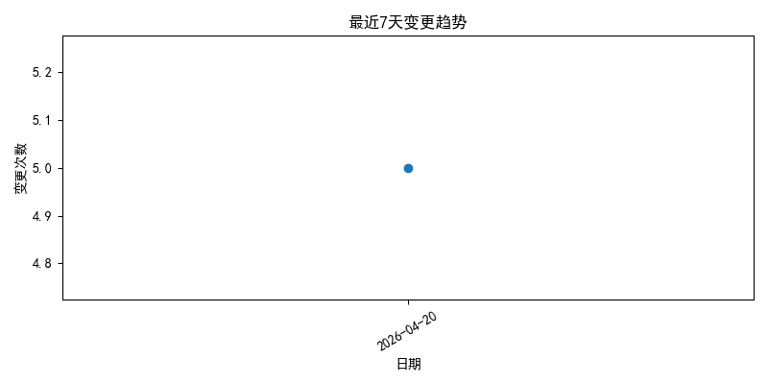
source_14_20260420_194054_trend.png

Slide 4

source_14_20260420_194054_cumulative.png

Slide 5
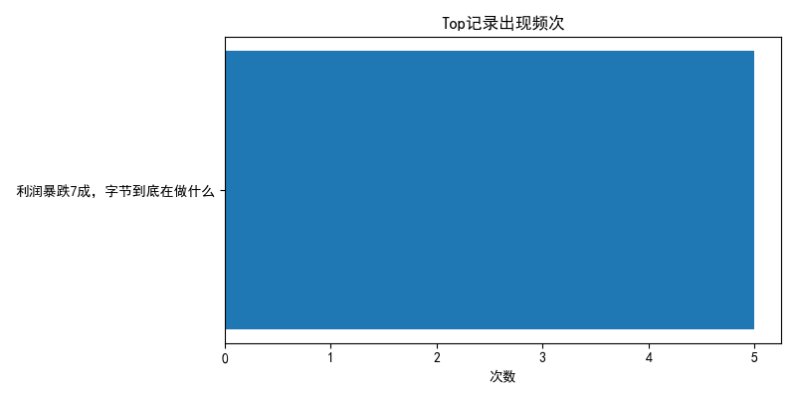
source_14_20260420_194054_top.png

